Slide 1
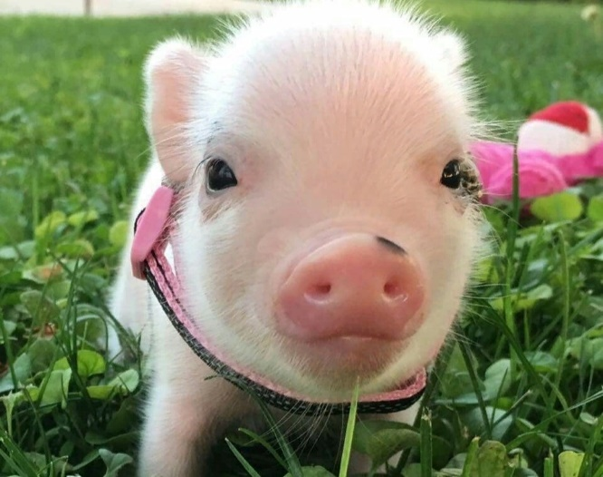
Витаминная питательность кормов. Современные БАД в кормлении животных

Slide 2
Вопросы лекции:
Витаминная питательность кормов и рационов.
Использование БАД

Slide 3
Вопрос 1. Витаминная питательность кормов и рационов.
Под витаминной питательностью кормов понимается способность кормов и рационов удовлетворять потребность животного организма во всех водорастворимых и жирорастворимых витаминах.

Slide 4
Витамины
Животные не могут нормально расти и развиваться, давать хорошее потомство и быть здоровыми, если возникает недостаток витаминов в организме. Витамины воздействуют на разнообразные обменные процессы в организме благодаря тому, что они в большинстве своем являются составными частями биологических катализаторов – ферментов и находятся в тесной взаимосвязи с гормонами.

Slide 5
Витамины
Витамины можно классифицировать по их отношению к растворителям. По этой классификации все витамины подразделяются на жиро- и водорастворимые. К жирорастворимым витаминам относят витамины группы А, Д, Е, К, F, Q; к водорастворимым – витамины группы В, витамин Н, С, группы Р, витамин U.

Slide 6
Вопрос 2. Использование БАД
Интенсивное развитие животноводства и птицеводства в Белгородской области ведет к созданию больших животноводческих и птицеводческих комплексов. Специалисты и практики считают, что концентрация животноводства и птицеводства обостряет проблемы борьбы с вирусными, бактериальными, грибковыми заболеваниями и эпидемиями.

Slide 7
Профилактика заболеваний
Одним из развивающихся направлений профилактики, а иногда и лечения инфекционных заболеваний животных и птицы является создание и применение бактериальных препаратов, нормализующих симбиотическую кишечную микрофлору, которая является естественным барьером проникновения патогенной микрофлоры в организм, выполняет роль иммуномодулятора, вырабатывая собственные анабиотические вещества и стимулируя работу защитных средств организма.

Slide 8
БАД
Новым эффективным способом повышения биологической ценности кормов для сельскохозяйственных животных является введение в рацион животных биологически активных добавок с полифункциональными воздействиями.

Slide 9
Контрольные вопросы:
Что понимается под витаминной питательность кормов?
Какие витамины относятся к жирорастворимым?
Дайте определение понятию БАД - это?
Какие биологически активные добавки вы знаете?

